Slide 1
ASManagementPage Background Intro
该页面是提供给AS售后服务接电话人员可查询顾客订制衣服信息和输入电话内容的界面。

Slide 2
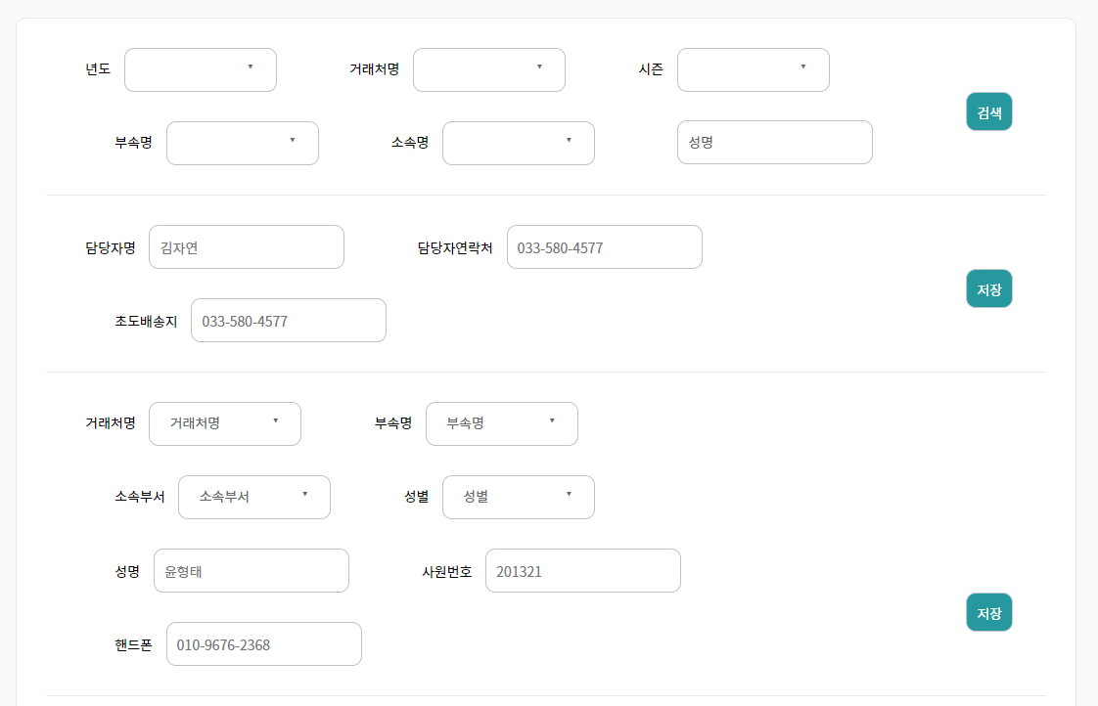
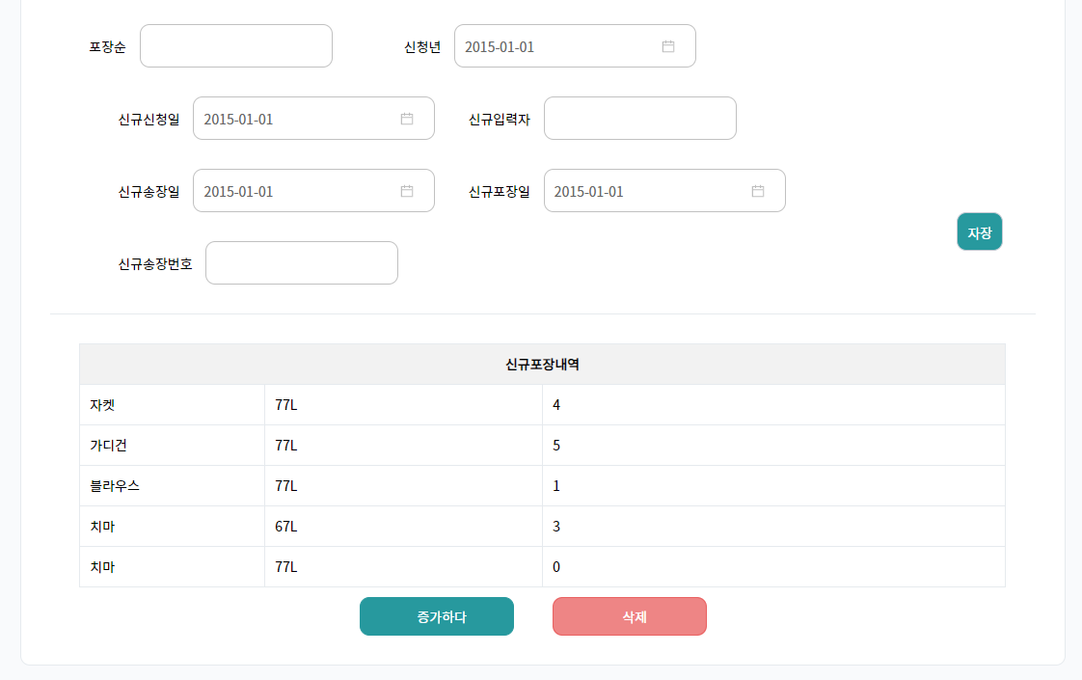
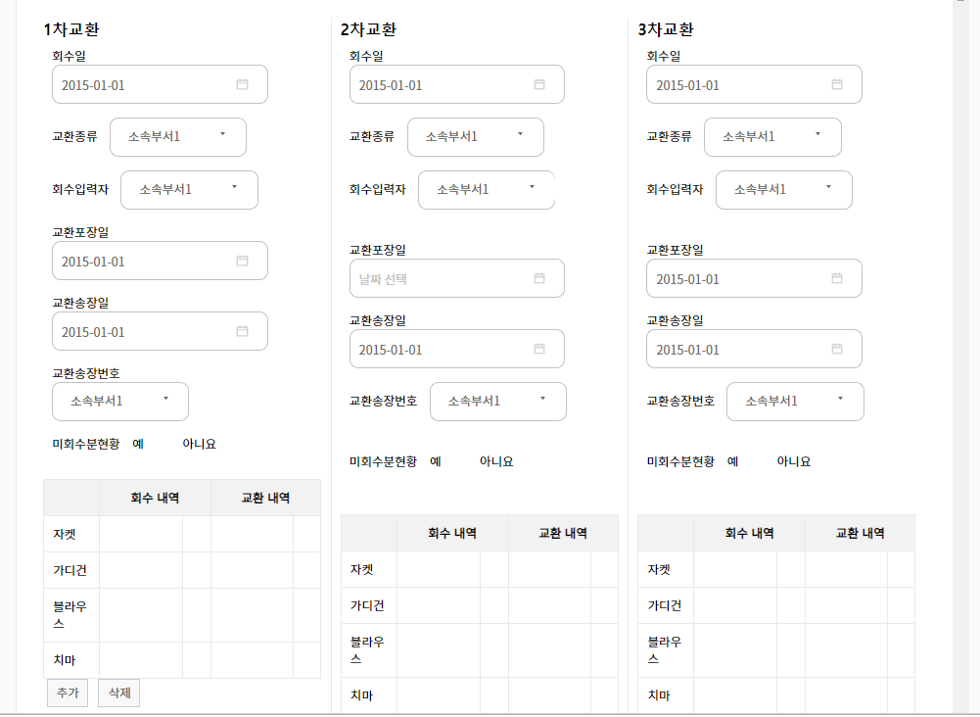
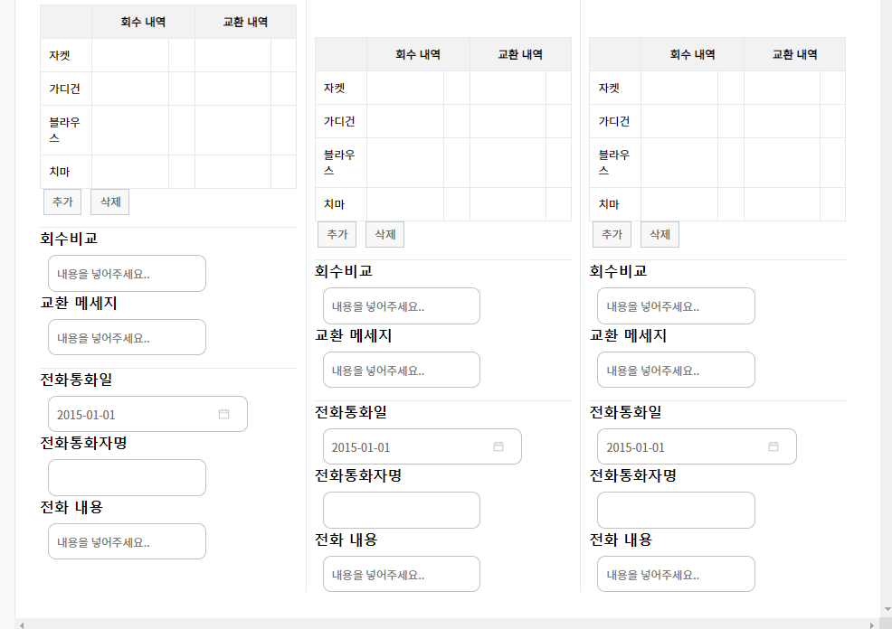

Slide 3
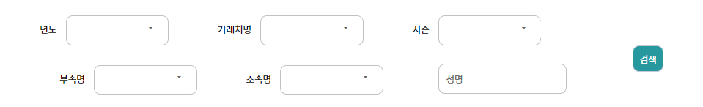
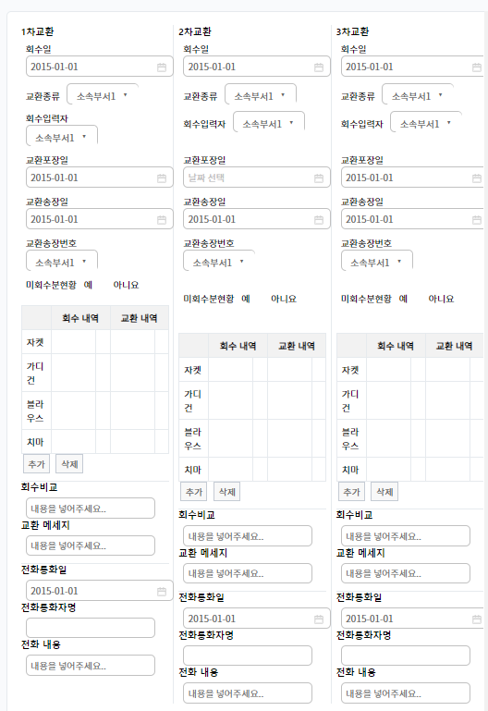
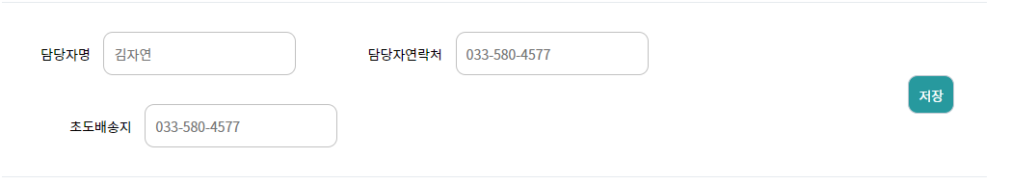
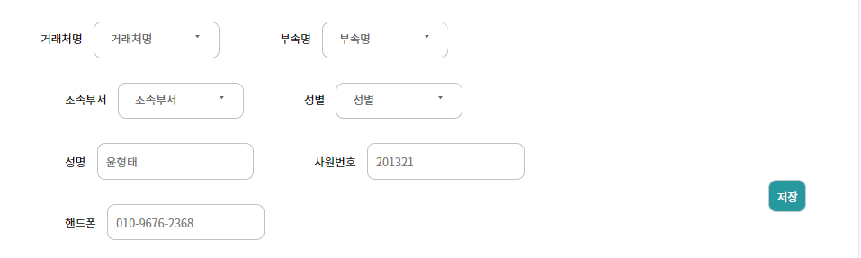
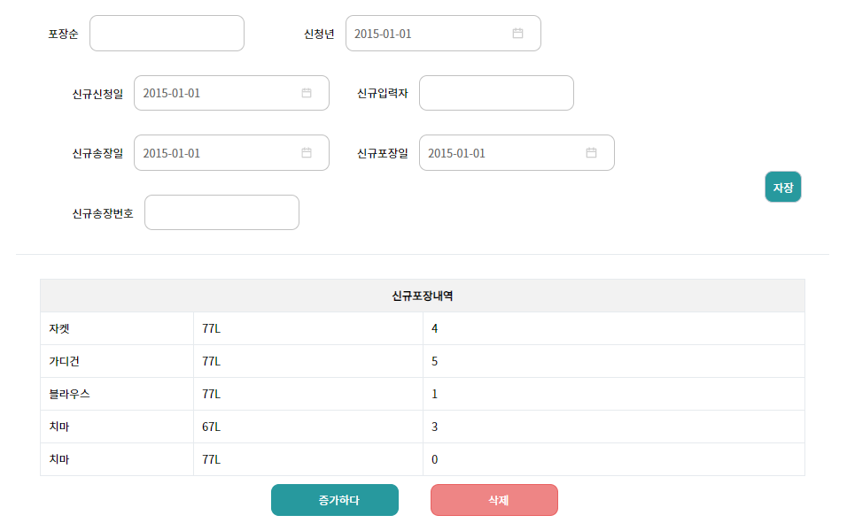
接电话的人员根据打来电话人员提供的年度（year）、 客户公司（contract）、季度（season）、附属部门（department）、小组部门（team）选定数据，在输入打电话来的人的姓名，点击“搜索（검색）”按钮后服务器查询的数据分别填入以下四块:div1, div2, div3, div4
div1
div3
div2
div4

Slide 4
Contract
查询数据库所有公司
{key
value
}
Department
Interface：通过公司搜索所有的部门
Team
Interface：通过公司，部门查找所有团队
Name
Telephone
Name， Telephone， Contract， Department点击搜索返回第一个

Slide 5
ASManagementPage 初步用户需求
公司老板的要求
用户能对页面进行添加、删除、修改的操作。

Slide 6
ASManagementPage 详细用户需求
根据用户的权限不同，superAdmin和generalAdmin能操作的板块有限。
superAdmin和generalAdmin可以对div1，div2，div3，div4进行add，delete，modify，save等操作，但是generalAdmin也就是AS的人只能对div4进行modify，save等操作。

Slide 8
接电话的人员根据打来电话人员提供的年度（year）、 客户公司（contract）、季度（season）、附属部门（department）、小组部门（team）选定数据，在输入打电话来的人的姓名，点击“搜索（검색）”按钮后服务器查询的数据分别填入以下四块:div1, div2, div3, div4
div1
div3
div2
div4

Slide 9
全局的功能需求
Input框单击选定，双击选中

Slide 10
Div0业务需求
Div0内容接电话的人员根据打来电话人员提供的年度（year）、 客户公司（contract）、季度（season）、附属部门（department）、小组部门（team）选定数据，在输入打电话来的人的姓名，点击“搜索（검색）”按钮后服务器查询的数据分别填入（div1，div2，div3,div4）中
Korean | English | Chinese
년도 | year | 年度
거래처명 | contract | 公司名
시즌 | season | 季度
부서명 | deparmentName | 附属部门名
소속명 | teamName | 小组部门名
성명 | name | 顾客的姓名

Slide 11
Div0 功能需求
姓名搜索框可以进行搜索提示：
如：输入“李”时，数据关于姓李的人数据会加载进来供选择

Slide 12
Div1介绍
Div1填入的是关于包裹集中收纳人的信息
Korean | English | Chinese
담당자명 | personInChargeName | 责任人名字
담당자연락처 | personInChargeTel | 责任人联系方式
초동배송지 | personInChargePostAddress | 责任人集中收货地址

Slide 13
Div1业务需求
superAdmin可以对三个input框进行编辑，编辑完之后点击保存（저장）按钮，此时，后台根据contractId为key来修改数据库数据中的这三个数据。
generalAdmin是看不到保存(저장)按钮的，或者说点击无效。点击input框无效

Slide 14
Div1 功能需求
责任人（담당자명）一栏输入框可以进行搜索提示：
如：输入“李”时，数据关于姓李的人数据会加载进来供选择

Slide 15
Div2 Intro
Div2是关于打电话来的顾客的个人信息
Div0中选定的某些内容可以直接填写进div2相同的label名（表格中用红色表示的）的select框里，也可以从后台直接返回。
职员编号有的公司会提供，但是有的公司不会提供，所以该项可以为null
Korean | English | Chinese
거래처명 | contract | 公司名
부서명 | deparmentName | 附属部门名
소속명 | teamName | 小组部门名
성명 | name | 顾客的姓名
성별 | sex | 性别
사원번호 | employeeNumber | 职员编号
핸드폰 | HandphoneNumber | 手机号码

Slide 16
Div2业务需求
superAdmin可以对七个input框进行编辑，编辑完之后点击保存（저장）按钮，此时，后台根据contractId为key来修改数据库数据中的这三个数据。
generalAdmin是看不到保存(저장)按钮的，或者说点击无效。点击input框无效

Slide 17
Div3 Intro
Div3显示的信息是打电话过来的顾客自己的第一次物件的信息
Korean | English | Chinese
포장순 | packingTurn | 货物打包顺序
신청년 | newOrderYear | 新规订单年份
신규신청일 | newOrderDate | 新规订单日期
신규입력자 | newOrderInputPerson | 新规订单输入人姓名
신규송장일 | newOrderPostToCustomerDate | 新规物件派发日期
신규포장일 | newOrderPackingToCustomerDate | 新规物件打包日期
신규송장번호 | newOrderPackingToCustomerNumber | 新规物件快递号
신규포장내역 | newOrderPackageContents | 新规打包物件里的具体内容（如裤子，裙子，衣服）

Slide 18
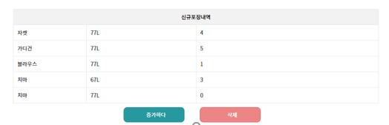
Div3为什么要进行功能需求
原定的派发物件中有：裙子，衬衫，外套。但是公司里有人打电话过来说，我们部门的这个尺寸的姑娘怀孕了，要加大码，但是此时还没有发货，于是拥有superAdmin权限的人就可以登上来进行修改。
表格里填入的就是第一次打包里放入的东西，依次是物件名，尺码，数量。

Slide 19
Div3功能需求
superAdmin可以对input框进行编辑，编辑完之后点击保存（저장）按钮，此时，后台根据contractId为key来修改数据库数据中的这三个数据。
generalAdmin是看不到保存(저장)按钮的，或者说点击无效。点击input框无效
表格的修改操作可以根据弹窗显示，并且不支持翻页。要么修改一行保存一行。

Slide 20
Div4 Intro
这部门就是AS接电话的人可以操作的部分。
如果顾客是第一次打电话过来，这三次交换内容都为空，表格也是为空。然后接电话的工作人员根据顾客的通话内容，输入这些框
如果顾客是第二次打电话过来，那么就会显示第一次的内容。

Slide 21
Korean | English | Chinese
1차교환 | firstExchange | 第一次交换
회수일 | asDate | As日期
교환종류 | exchangeVariety | 交换种类
회수입력자 | exchangeDegreeDateInputPerson | As输入的人员
교환포장일 | exchangePackingDate | 交换物件打包日期
교환송장일 | exchangePostToCustomerDate | 交换物件派发日期
교환송장번호 | exchangePostToCustomerNumber | 交换物件派发快递号
미회수분현황 | newOrderPackageContents | 顾客寄过来的东西公司是收到还是没收到
회수내역 | asContents | As内容，就是说顾客要换什么物件，比如要换裤子77L的
교환내역 | exchangeContents | 顾客要换什么物件，比如要换把裤子77L的换成78L
추가 | add | 添加
삭제 | delete | 删除
회수비교 | asComparison | As比较内容
교환 메세지 | exchangeMessage | 交换信息
전화통화일 | conversationDate | 通话日期
전화통화자명 | conversationPersonName | 接电话人的姓名
전화 내용 | conversationContents | 通话内容

Slide 22
Div4功能需求
superAdmin和generalAdmin可以对input框进行编辑，编辑完之后点击保存（저장）按钮，此时，后台根据contractId为key来修改数据库数据中的这些个数据。
미회수분현항这一块要用radio来显示，可供选择
表格一开始只有一个空白行，要点击添加以后，才能编辑。
保存按钮单独追加在每一块

